Slide 1
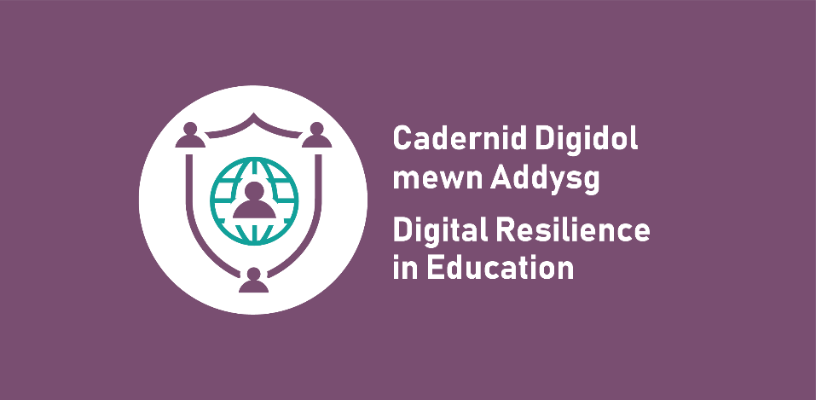
Byddwch yn gall ar y we er mwyn osgoi seiberdroseddu Gwers i ysgolion cynradd

Slide 2
Deilliannau dysgu
Bydd dysgwyr yn gallu:
nodi risgiau seiberdroseddu iddyn nhw eu hunain ac i eraill
edrych ar strategaethau i ddiogelu data a dyfeisiau personol
ystyried strategaethau i feithrin arferion da o ran seiberddiogelwch.

Slide 3
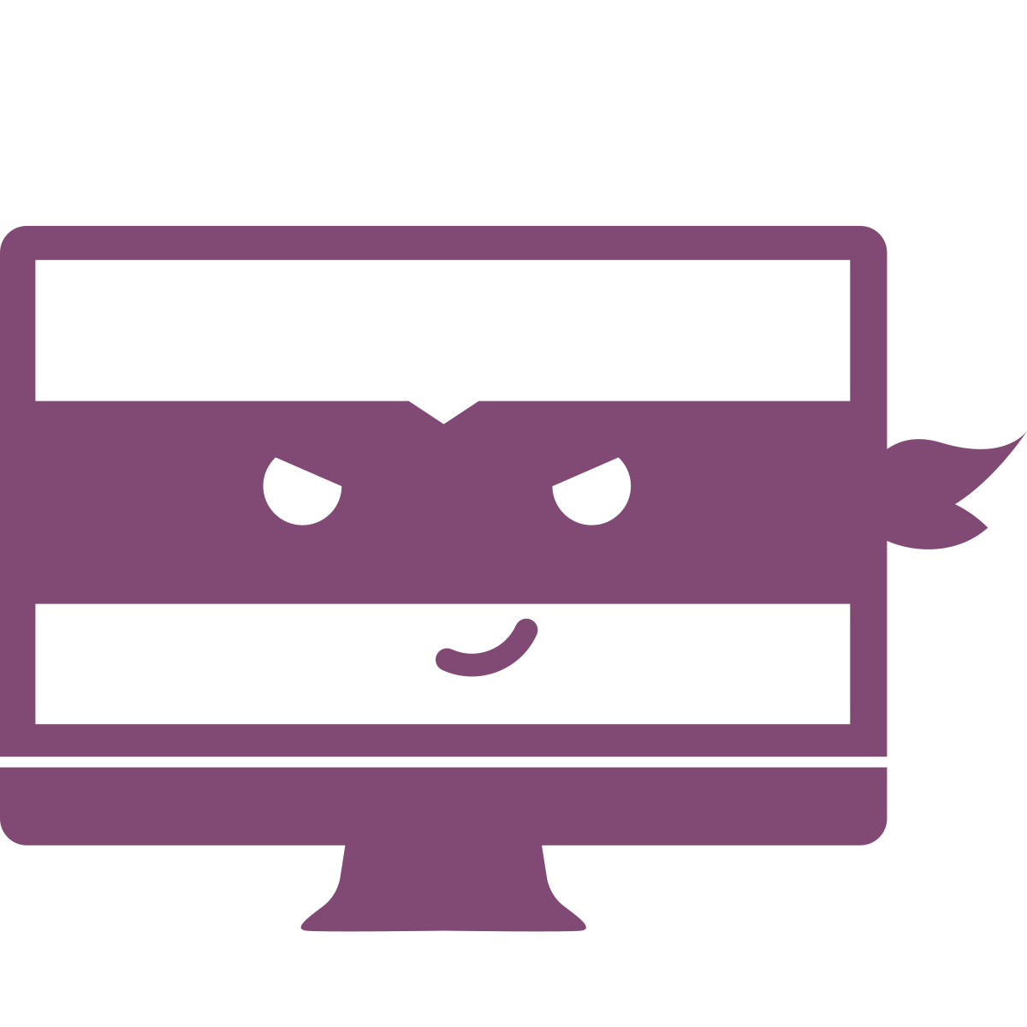
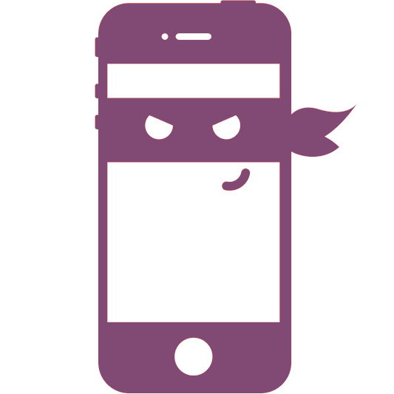
Beth yw seiberdroseddu?

Slide 4
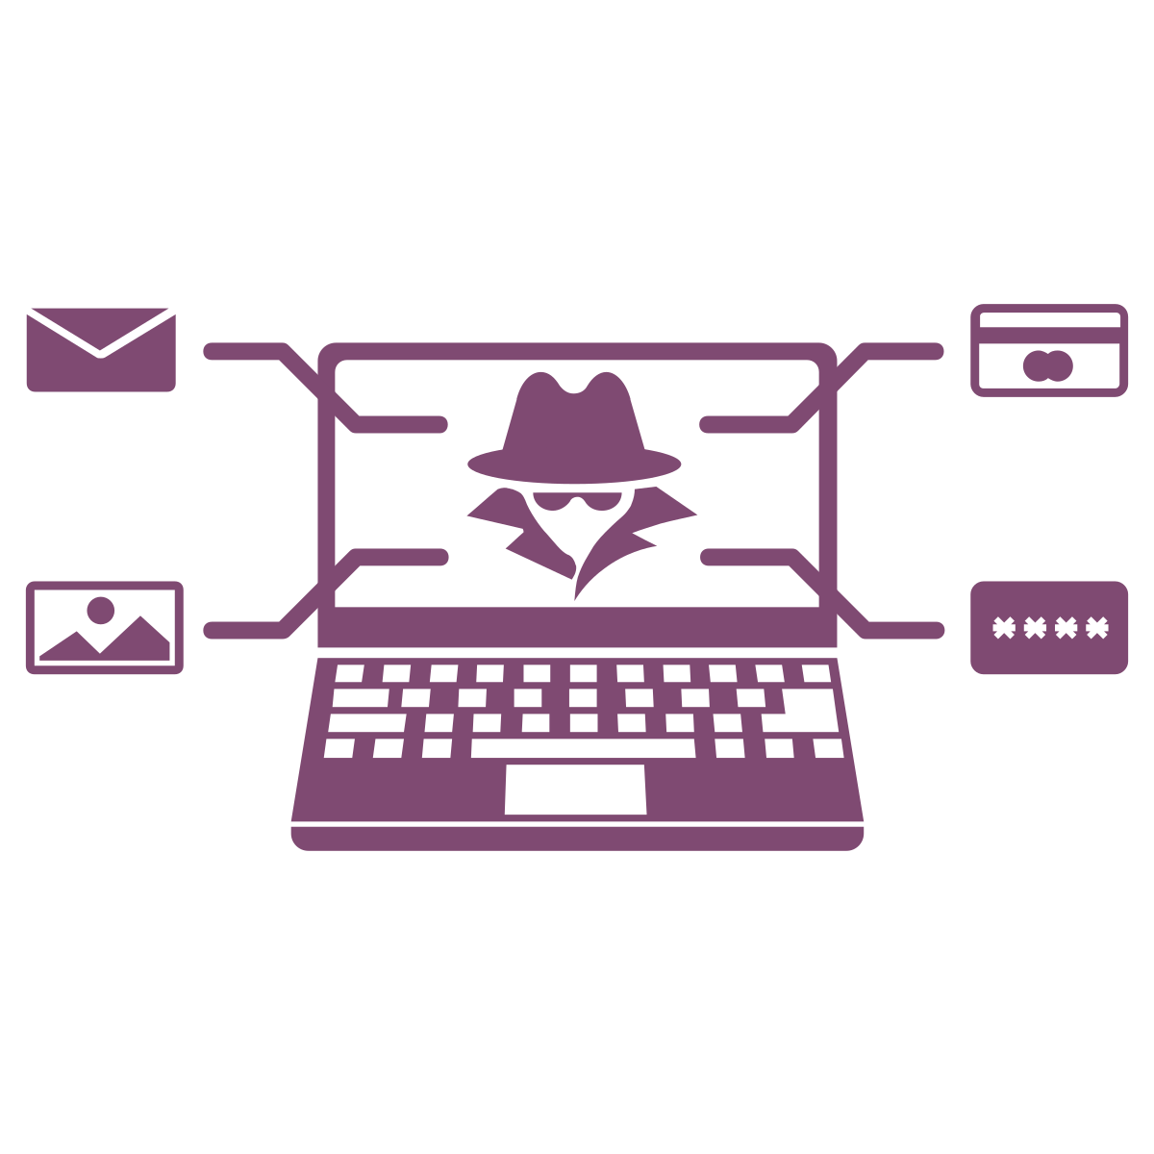

Slide 5
Beth yw effeithiau seiberdroseddu?
Gallai arian neu eiddo gael ei ddwyn (gan gynnwys eitemau rydych chi’n berchen arnyn nhw mewn gêm)
Dwyn hunaniaeth (rhywun yn esgus bod yn chi i gael pethau neu i dwyllo pobl eraill)
Hacio (gallai rhywun gymryd rheolaeth dros eich dyfais neu gyfrif)
Gallech chi gael eich twyllo i helpu troseddwyr i gyflawni trosedd
Gallai dyfeisiau gael eu dinistrio a gallai data gael ei ddileu
Gallai troseddwyr ddefnyddio eich gwybodaeth dro ar ôl tro i gyflawni troseddau

Slide 6
Sut gallwch chi fod yn seiberddiogel?

Slide 7
Carwsél gweithgareddau

Slide 8
Gweithgaredd 1: Rholio dis i greu cyfrinair
Ar y templed dis, ysgrifennwch neu dynnwch lun o wahanol gategorïau o eiriau neu wrthrychau, e.e. anifail, lliw, llysiau, ansoddair, eitem o ddillad.
Torrwch eich templed allan a’i roi at ei gilydd i greu dis ciwb.
Rholiwch eich dis – meddyliwch am air yn y categori mae’n glanio arno. Dyma air cyntaf eich cyfrinair.
Rholiwch y dis ddwywaith eto i roi dau air arall i chi.
Mae’r tri gair yn creu cyfrinair cryf i chi.
Allwch chi feddwl am ffordd o gofio eich cyfrinair?
Oeddech chi’n gwybod?
Gall cyfrineiriau hir ar hap fod yn well na chyfrineiriau cymhleth sy’n cynnwys llythrennau bach/mawr a symbolau – maen nhw’n haws eu cofio!

Slide 9
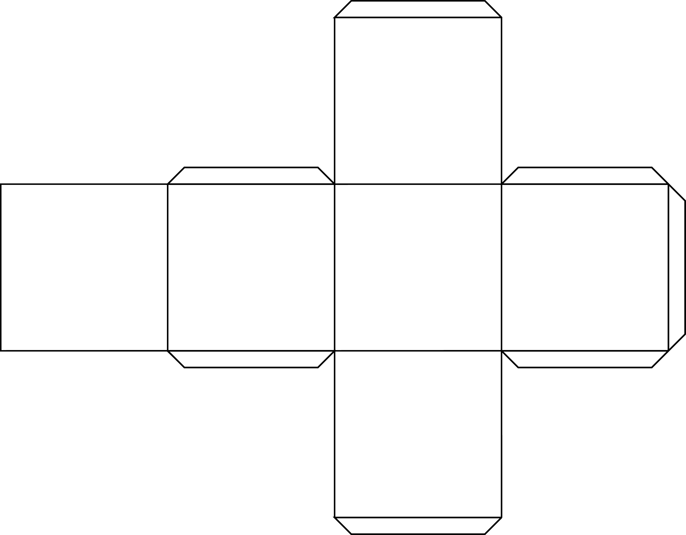
Rholio dis i greu cyfrinair – templed dis

Slide 10
Gweithgaredd 2: Sbotio’r sgamwyr
Oeddech chi’n gwybod?
Cafodd y gair ‘gwe-rwydo’ (phishing) ei ddyfeisio gan hacwyr eu hunain yng nghanol y 1990au. Roedden nhw’n defnyddio negeseuon e-bost ffug i ‘rwydo’ cyfrineiriau o ‘fôr’ o ddefnyddwyr y rhyngrwyd.
Defnyddiwch Sbotio’r sgamwyr – taflen ganllawiau i ddysgu am rai o’r dulliau y mae troseddwyr yn eu defnyddio i dwyllo pobl i roi eu data personol (fel cyfrineiriau neu fanylion banc).
Ar Sbotio’r sgamwyr – taflen enghreifftiau, ysgrifennwch pa ddulliau rydych chi’n meddwl sydd wedi cael eu defnyddio ar gyfer pob enghraifft.
Pa gyngor fyddech chi’n ei roi i ffrind os yw’n meddwl bod rhywun yn ceisio ei sgamio ar-lein?

Slide 11
Sbotio’r sgamwyr – taflen ganllawiau
Gwe-rwydo Anfon e-bost yn esgus bod yn berson neu’n gwmni dibynadwy i dwyllo pobl i roi eu data personol. | SMS-rwydo Fel gwe-rwydo, ond yn defnyddio negeseuon testun (SMS) ar ffôn yn hytrach nag e-bost i dargedu pobl. | MAE’N BWYSIG! Yn aml iawn, bydd sgamwyr yn ceisio cael pobl i deimlo panig a gwneud rhywbeth yn gyflym drwy fygwth cau eu cyfrif os nad ydyn nhw’n ymateb. Gall PRIF LYTHRENNAU wneud i bethau edrych yn fwy pwysig!
Gwefannau anniogel Mae sgamwyr yn aml yn sefydlu gwefannau ffug sy’n edrych fel rhai go iawn. Un ffordd o sylwi ar y rhain yw edrych ar y bar cyfeiriad ar borwr gwe. Mae clo agored (neu goch) a http:// yn golygu na ddylech chi deipio unrhyw ddata personol. | Cyfeiriad ffug Os yw gwefan neu gyfeiriad e-bost yn edrych yn wahanol i’r un swyddogol, gallai fod yn sgam. Mae rhai cyfeiriadau ffug yn disodli llythrennau gyda symbolau sy’n edrych yr un fath bron! | Rhoi feirws yn sownd! Weithiau, mae sgamwyr yn rhoi feirysau yn sownd i’w negeseuon ac yn gwneud iddyn nhw ymddangos yn bwysig er mwyn twyllo pobl i’w hagor. Gall y feirws ddwyn data wedyn.
Sillafu/gramadeg gwael Nid yw llawer o seiberdroseddwyr yn siarad Saesneg fel eu hiaith gyntaf – efallai y byddan nhw’n gwneud camgymeriadau sillafu neu ramadeg sy’n dangos pwy ydyn nhw. | Rydych chi wedi ennill! Mae rhai sgamiau’n twyllo pobl i roi eu gwybodaeth yn gyfnewid am wobr. Cofiwch – os nad ydych chi wedi cymryd rhan mewn cystadleuaeth, does dim siawns eich bod wedi ennill y wobr! | Beth yw fy enw? Mae sgamiau’n aml yn targedu miloedd o bobl ar yr un pryd. Os nad yw neges i chi yn cynnwys eich enw, gallai hyn fod yn arwydd o sgam.

Slide 12
Sbotio’r sgamwyr – taflen enghreifftiau
Negeseuon
Eich banc
http://www.am0ngu$.com
Rydym wedi sylwi ar weithgarwch anaferol yn eich cyfrif. Does dim taladau wedi’u gwneud. MEWNGOFNODWCH NAWR: bit.ly/3r6j96b
Llongyfarchiadau – Chi wedi ENNILL!!!!
W
winner@megacompetitions.com
<winnerz@megacomp-genuine.ru>
Annwyl ddefnyddiwr gwerthfawr,,
LLONGYFARCHIADAU!!!! Rydych chi wedi cael eich dewis ar hap o’n cronfa ddata i ennill GWOBR ARIANNOL ANHYGOEL!!!
I'w hawlio, dilynwch y ddolen hon.

Slide 13
Gweithgaredd 3: Doctor dyfeisiau
Oeddech chi’n gwybod?
Mae modd atal y rhan fwyaf o ymosodiadau seiber drwy ddiweddaru eich holl ddyfeisiau ac apiau!
Defnyddiwch Doctor dyfeisiau – taflen ganllawiau i ddysgu am arferion da i helpu i gadw eich dyfeisiau’n ddiogel.
Ar Doctor dyfeisiau – taflen enghreifftiau, chi yw’r ‘Doctor dyfeisiau’. Beth fyddech chi’n ei awgrymu i atal ymosodiadau seiber ar y dyfeisiau? Rhowch eich syniadau yn y blwch wrth ymyl pob dyfais.
Pa awgrymiadau o’r daflen ganllawiau fyddai’n ddefnyddiol i’ch teulu cyfan wybod amdanyn nhw?

Slide 14
Doctor dyfeisiau – taflen ganllawiau
Diweddaru eich rhaglenni a’ch apiau Mae caniatáu i’ch apiau, gemau a rhaglenni ddiweddaru’n rheolaidd yn ffordd wych o gadw eich dyfais yn ddiogel. Mae llawer o ddatblygwyr apiau yn trwsio problemau diogelwch yn yr apiau yn rheolaidd, ond dim ond os ydych chi wedi gosod y fersiwn ddiweddaraf y bydd y rhain yn gweithio! | Diweddaru eich system weithredu Mae cyfrifiaduron, ffonau clyfar, llechenni a chonsolau gemau i gyd yn rhedeg system weithredu (e.e. Windows, iOS, Android). Mae’r system hon yn cael ei diweddaru’n rheolaidd gan gwmnïau i drwsio problemau diogelwch, ond rhaid i chi osod y diweddariadau. Dylech chi bob amser wneud hyn cyn gynted â phosib.
Defnyddio meddalwedd gwrthfeirysau Gall gosod meddalwedd gwrthfeirysau helpu i atal feirysau a rhaglenni niweidiol eraill a ddefnyddir gan hacwyr rhag mynd ar eich dyfais. Bydd y meddalwedd yn eu canfod ac yn eu rhoi mewn cwarantin – gan eu cloi a’u dileu fel nad ydyn nhw’n dwyn data nac yn difrodi eich dyfais. | Defnyddio mur cadarn Rhaglen ddiogelwch yw mur cadarn sy’n penderfynu beth sy’n gallu mynd i mewn ac allan ar gysylltiad rhyngrwyd eich dyfais. Mae modd ei ddefnyddio i atal feirysau ac atal troseddwyr rhag cymryd rheolaeth dros eich dyfais. Gallwch chi osod muriau cadarn ar nifer o ddyfeisiau neu ar eich llwybrydd rhyngrwyd. Mae gan rai dyfeisiau furiau cadarn mewnol hyd yn oed!
Gwneud copi wrth gefn Mae llawer o ddyfeisiau yn gadael i chi wneud copi wrth gefn o’ch data (fel ffeiliau, ffotograffau, cerddoriaeth neu gemau sy’n cael eu cadw) ar y cwmwl. Os bydd eich dyfais yn cael ei difrodi neu ei hacio, gallwch chi lawrlwytho’r data eto i adfer y ddyfais i’r hyn roedd o’r blaen. | Defnyddio dulliau diogelwch Mae’n bwysig defnyddio dull diogelwch ar eich holl ddyfeisiau, hyd yn oed y rhai sy’n cael eu defnyddio gennych chi’n unig neu’r rhai sydd byth yn gadael eich cartref. Dylech chi ddefnyddio cyfrinair neu rif adnabod personol (PIN) i gloi eich dyfais. Mae rhai dyfeisiau yn caniatáu i chi ddefnyddio olion bysedd neu broses adnabod wyneb i’w datgloi hefyd!

Slide 15
Doctor dyfeisiau – taflen enghreifftiau
Mae doctor dyfeisiau’n argymell...
12:24
17:51
Hysbysiadau
Hysbysiadau
1 diwrnod yn ôl
17 diwrnod yn ôl
15 diweddariad ap ar gael.
Diweddariad o’r feddalwedd gwrthfeirysau ar gael. Tapiwch i’w gosod.
30 munud yn ôl
5 munud yn ôl
Diweddariad y system 12.14578.21r2 ar gael erbyn hyn. Tapiwch am fanylion.
Wedi analluogi cysoni yn y cwmwl.
Clo ôl bys heb ei osod.
Y cyfrinair presennol yw 1234
Mae doctor dyfeisiau’n argymell...

Slide 16
Gweithgaredd 4: Cynllun gweithredu mewn argyfwng
Mae cael llawer o gyfrineiriau cryf yn wych, ond mae angen i chi feddwl am sut mae gofalu amdanyn nhw!
Ar Fy nghynllun gweithredu mewn argyfwng, llenwch y blychau i gofnodi sut mae diogelu eich cyfrineiriau a’ch cyfrifon, a beth allech chi ei wneud os ydych chi’n meddwl bod rhywun wedi cymryd drosodd eich cyfrif ar-lein.
Beth fyddech chi’n ei wneud yn wahanol yn y dyfodol pe byddai rhywun yn hacio eich cyfrif?
Oeddech chi’n gwybod?
Mae dros 2,200
o ymosodiadau seiber yn gallu digwydd bob dydd ar-lein!

Slide 17
Fy nghynllun gweithredu mewn argyfwng
Enw:__________________
Ffyrdd y bydda i’n rheoli fy nghyfrineiriau
Adnoddau technoleg sy’n gallu fy helpu
Pwy all fy helpu os bydd rhywun yn dwyn fy nghyfrinair/cyfrif
Y camau y bydda i’n eu cymryd os bydd rhywun yn dwyn fy nghyfrif

Slide 18
Cyngor campus
Cyngor campus
i fod yn seiberddiogel
i fod yn seiberddiogel
Gan:_____________
Gan:_____________

Slide 19
Cael help
Gan bwy allech chi ofyn am gymorth:
gartref?
yn yr ysgol?

Slide 20
Technoleg – da neu ddrwg?
Efallai bod rhai ohonoch chi’n gallu gwneud pethau clyfar gyda thechnoleg. Cofiwch hyn:
dydy hi byth yn iawn ‘hacio’ ffôn, cyfrif na system rhywun arall heb eu caniatâd
mae cymryd gwybodaeth sydd ddim yn eiddo i chi yn gallu bod yn anghyfreithlon, ac efallai y cewch chi ymweliad gan yr heddlu mewn sefyllfaoedd difrifol
siaradwch â rhywun os ydych chi’n poeni y gallai’r hyn rydych chi’n ei wneud eich rhoi mewn trwbl.

